Slide 1
HIV/AIDS, rối loạn sử dụng chất và nền tảng Sức khỏe di động (mHealth)
Tổng quan chọn lọc về các ứng dụng công nghệ hiện có

Slide 2

TS. Ronald R Odonnell
Ronald.odonnell@asu.edu
https://chs.asu.edu/onlinehealthprograms
QQ: 204806
Whatsapp: ron odonnell
Skype: ronald.r.odonnell
Web: www.chs.asu.edu
Web: www.suncranehealth.com
www.linkedin.com/in/ronodonnellasudbh

Slide 3


Slide 4


Slide 5
Mục tiêu bài giảng
Xác định tầm quan trọng của nền tảng sức khỏe di động (mHealth) trong dự phòng và quản lý HIV/AIDS, rối loạn sử dụng chất (rlsdc)
Mô tả ví dụ về các chiến lược và kỹ thuật của mhealth
Mô tả các hệ thống tiếp cận mhealth tập trung vào hiv/aids và rlsdc

Slide 6
mHealth = cải thiện sức khỏe hành vi + dự phòng và điều trị HIV/AIDS

Slide 7
Cảm biến sinh trắc có thể đeo trên người

Slide 8
Tuân thủ điều trị

Slide 9
“bảng kê đơn” Sức khỏe hành vi

Slide 10
Huyết áp (vòng đeo cổ tay) đường trong máu (cảm biến điện hóa glucose)

Slide 11
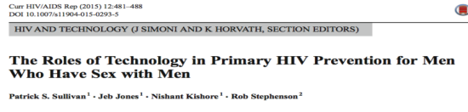
Các công cụ can thiệp hiv ban đầu dựa trên công nghệ cho nhóm nam quan hệ tình dục đồng tính nam (msm)
Cung cấp thông tin | Thông tin cơ bản về các nguy cơ lây nhiễm, chiến lược dự phòng và quản lý HIV | www.healthmpowerment.org www.AIDSVu.org
Tự đánh giá | Đặt câu hỏi để xác định tính phù hợp của một dịch vụ can thiệp nào đó đối với khách hàng | www.findyourfrequency.com là một tiện ích trên nền web giúp xác định tần suất xét nghiệm HIV được khuyến cáo thực hiện.
Nhắc nhở về lịch/dịch vụ tái khám | Cung cấp dịch vụ tin nhắn, email, gọi điện nhắc nhở hoặc thông báo trên điện thoại nhằm thúc đẩy sự tham gia của khách hàng vào các dịch vụ tái khám (ví dụ như xét nghiệm HIV) | HealthMindr cho phép khách hàng lên lịch xét nghiệm HIV thường quy trong một số khoảng thời gian nhất định và họ cũng được chọn hình thức nhắc khi lịch tái khám đến hạn

Slide 12
Cung cấp các vật dụng dự phòng | Các trang web hoặc ứng dụng trên điện thoại có giới thiệu về các vật dụng dự phòng (Ví dụ như bao cao su) | HealthMindr giúp phân phối bao cao su miễn phí và bộ tự xét nghiệm HIV (Self-test) qua đường chuyển phát bưu phẩm.
Nhắc nhở tuân thủ điều trị | Cung cấp các dạng tin nhắn, email, gọi điện hoặc thông báo trên điện thoại nhằm gia tăng tuân thủ điều trị | Các dự án về PrEP đã sử dụng tin nhắn, ứng dụng điện thoại và các trang web để cung cấp tư vấn và chỉ dẫn về tuân thủ điều trị.
Thực hiện can thiệp dự phòng | Các can thiệp hành vi có thể được thực hiện qua trang web hoặc ứng dụng, phổ biến là qua các trao đổi can thiệp dựa trên học thuyết nhằm tăng cường niềm tin vào giá trị của bản thân | www.healthmpowerment.org là một trình duyệt và can thiệp trên nền di động giúp làm gia tăng niềm tin của khách hàng về bản thân, các kỹ năng, khả năng thay đổi
Chuyển gửi đến các dịch vụ khác | Cung cấp thông tin về những địa chỉ chuyển gửi nơi có các dịch vụ dự phòng chuyên biệt | GetConnected là một trang tin giáo dục tập trung vào HIV/STI và mạng lưới địa điểm xét nghiệm.

Slide 13
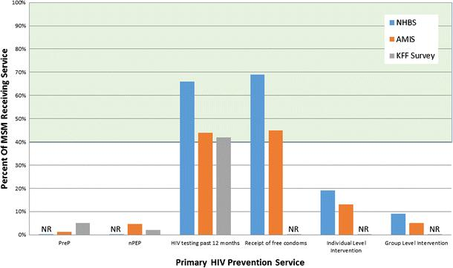
Ước tính mức độ can thiệp dự phòng HIV ban đầu ở nhóm msm ở Mỹ và mức độ bao phủ ước tính cần thiết để giảm tỷ lệ nhiễm HIV, 2010-2015. Chương trình Giám sát quốc gia về Hành vi lây Nhiễm HIV (NHBS).

Slide 14
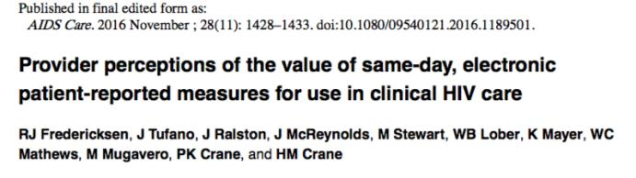
LỢI ÍCH VÀ THÁCH THỨC ghi nhận được từ kết quả của bệnh nhân (những điểm tích cực)
Giúp thiết lập những hoạt động trong lần đến khám
Xác định được những hành vi và bệnh lý ít được quan sát và khó thảo luận
Các mối quan ngại ban đầu về ảnh hưởng của sự quá tải ở phòng khám
Giải thích kết quả

Slide 15
Các vấn đề trên nhóm nam quan hệ tình dục đồng giới nam (MSM)
Mặc dù có những tiến bộ trong việc chẩn đoán, điều trị và can thiệp hành vi để tăng sự tuân thủ điều trị nhưng nhóm thanh thiếu niên vẫn tiếp tục là nhóm có tỷ lệ chăm sóc và duy trì điều trị thấp.
Mặc dù có những tiến bộ trong việc chẩn đoán, điều trị và can thiệp hành vi để tăng sự tuân thủ điều trị nhưng thanh thiếu niên vẫn tiếp tục là nhóm có tỷ lệ chăm sóc và duy trì điều trị thấp.
Nhóm MSM ở tất cả các chủng tộc/dân tộc và độ tuổi đều tiếp tục bị ảnh hưởng đáng kể bởi HIV, chiếm gần 2/3 trong tất cả các bệnh truyền nhiễm tại hoa kỳ (CDC, 2013)

Slide 16
Thanh thiếu niên thuộc nhóm MSm và điện thoại thông minh
Thanh thiếu niên thuộc nhóm msm có tỷ lệ sử dụng mạng xã hội cao, như facebook, nhắn tin, các ứng dụng trên nền GPS (gọi tắt là các “apps”) được xây dựng nhằm mục đích kết nối xã hội và tìm kiếm bạn tình (ví dụ như Adam4Adam (A4A)/Radar, badoo, Grindr, Jack’d, và SCRUFF)
tỷ lệ sử dụng phương tiện truyền thông xã hội chủ yếu thể hiện qua khả năng truy cập bằng điện thoại thông minh và các thiết bị di động khác (Sun, et al., 2015). Trong một nghiên cứu gần đây về MSM, 72% người thuộc nhóm này sở hữu một chiếc điện thoại thông minh hoặc các thiết bị di động khác và thêm 9% dự định mua một chiếc trong năm tới (Grov, et al., 2013).

Slide 17
Sử dụng điện thoại thông minh càng nhiều thì rủi ro cũng càng cao
Người dùng ứng dụng thường có :
Tỷ lệ xét nghiệm hiv thấp
Có số lượng bạn tình cao hơn;
Có khả năng xuất hiện quan hệ tình dục với cả nam và nữ cao hơn
Sử dụng rượu bia và ma túy
Có tiền sử mắc các bệnh lây truyền qua đường tình dục do quan hệ bằng đường hậu môn không an toàn.

Slide 18
Chăm sóc liên tục cho người có HIV
Chương trình chăm sóc liên tục cho người có hiv:
tập trung xét nghiệm HIV, liên kết dịch vụ chăm sóc, điều trị ARv và duy trì điều trị cho nhóm msm, coi đây là một ưu tiên y tế công cộng
Tìm ra Những cơ hội liên kết dịch vụ bị bỏ lỡ và gắn kết bệnh nhân vào các chương trình chăm sóc liên tục.
thất bại trong chăm sóc liên tục có liên quan đến mức độ ức chế tải lượng virus thấp, khả năng lây nhiễm hiv và kháng virus cao

Slide 19
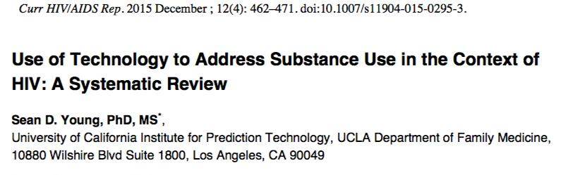

Slide 20
Sử dụng công nghệ để CAN THIỆP rlsdc và hiv
40% dân số hoa kỳ sống chung với HIV đã tiết lộ rằng họ sử dụng ma túy bất hợp pháp trong năm qua
Nhóm nguy cơ cao: MSM và người sử dụng chất
MSM là nhóm có nguy cơ nhiễm HIV đáng kể
Một nghiên cứu kiểm tra hơn 550 triệu mẩu tweet (trên twitter) phát hiện ra rằng mọi người có trao đổi về sử dụng chất trong các tweet của mình và phân tích cũng chỉ ra rằng chính xu hướng này và “kho dữ liệu xã hội khổng lồ” này có thể được sử dụng để theo dõi và dự đoán các ca nhiễm HIV.

Slide 21
Sử dụng công nghệ để CAN THIỆP rlsdc và hiv
CÔNG NGHỆ ĐƯỢC SỬ DỤNG NHƯ MỘT CÔNG CỤ ĐỂ GẮN KẾT CÁC HÀNH VI NGUY CƠ LÂY NHIỄM HIV.
CÁC TRANG MẠNG XÃ HỘI, CÁC ỨNG DỤNG VÀ TIN NHẮN SMS ĐƯỢC SỬ DỤNG ĐỂ HỖ TRỢ CŨNG NHƯ DỰ PHÒNG LÂY NHIỄM HIV.
VÍ DỤ: CÁC ỨNG DỤNG TRÊN ĐIỆN THOẠI THÔNG MINH CHO MẠNG LƯỚI MSM ĐƯỢC XÂY DỰNG nhằm GIÚP TÌM KIẾM BẠN TÌNH TRỰC TUYẾN.
62.1% người dùng ứng dụng nhằm tìm kiếm tình dục một-một (một bạn tình vào 1 thời điểm)
17.1% dùng ứng dụng để tìm các nhóm quan hệ tình dục tập thể, và;
46.1% cho biết đã từng quan hệ tình dục không có bảo hộ qua đường hậu môn trong vòng 3 tháng qua.

Slide 22
Công nghệ cũng có thể giúp dự phòng lây nhiễm hiv.
Ở PHƯƠNG PHÁP Khai thác GIÁO DỤC ĐỒNG ĐẲNG TRỰC TUYẾN (GỌI TẮT LÀ HOPE), THAM DỰ VIÊN SẼ YÊU CẦU TRANG BỊ BỘ TỰ XÉT NGHIỆM HIV CAO HƠN KHI HỌ LÀ THÀNH VIÊN CỦA MỘT NHÓM CAN THIỆP HOPE.
TIN NHẮN CÓ THỂ LÀM GIẢM CÁC HÀNH VI NGUY CƠ GÂY LÂY NHIỄM HIV TRONG NHÓM MSM CÓ SỬ DỤNG CHẤT

Slide 23
Công nghệ có tiềm năng lớn trong giải quyết nguy cơ lây nhiễm hiv trong nhóm người sử dụng chất.
Tăng cường gắn kết các nhóm tham gia nghiên cứu, hướng đến những tham dự viên tiềm năng thông qua quảng cáo trực tuyến trên các web, các trang mạng xã hội, ứng dụng điện thoại, email và tin nhắn.
có thể điều chỉnh để phù hợp với đặc thù ở từng cá nhân, can thiệp sức khỏe ở mức độ cá nhân thay vì nhắm đến một nhóm lớn.
Có thể can thiệp đến lượng người xem lớn với chi phí tiết kiệm (Seth, Hulda & Larson, 2009), các ứng dụng công nghệ có thể được sử dụng để giảm thiểu lây nhiễm hiv trong nhóm đối tượng nguy cơ, bao gồm cả người sử dụng chất.

Slide 24
Ví dụ về các ứng dụng công nghệ sức khỏe cho bệnh nhân rlsdc và hiv/aids

Slide 25
Ứng dụng Hệ thống tương tác thoại ivr “tổng đài sức khỏe” hỗ trợ phỏng vấn tạo động lực (MI) để giảm sử dụng chất trong chăm sóc ban đầu cho bệnh nhân hiv
Hệ thống tương tác thoại (ivr) giúp khách hàng tự giám sát việc sử dụng chất hằng ngày của mình, giúp thiết lập mục tiêu (và theo dõi tâm trạng, tuân thủ điều trị và nâng cao chất lượng cuộc sống)
Khảo sát ngắn 1-3 phút, điểu chỉnh dữ liệu phản hồi trong các biểu đồ thể hiện xu hướng
Phản hồi được chuyên viên phỏng vấn tạo động lực sử dụng cho các phiên đánh giá tái khám sau 30 ngày.
Kết quả cho thấy: sự tác động lên số ngày uống rượu bia ở nhóm được tiếp nhận phỏng vấn tạo động lực kèm với tổng đài sức khỏe so với nhóm chỉ tiếp nhận phỏng vấn tạo động lực và nhóm chỉ tiếp nhận thông tin chỉ dẫn là cao hơn, trong đó tác động lớn hơn lên bệnh nhân lệ thuộc rượu so với những người sử dụng rượu không lệ thuộc

Slide 26
Tổng đài sức khỏe
Mang đến Lợi ích cao nhất cho bệnh nhân có động lực thấp, ở trạng thái mâu thuẫn cao
Tự giám sát bản thân hằng ngày giúp gia tăng can thiệp cho hầu hết những người đang lưỡng lự thay đổi
Ứng dụng tổng đài sức khỏe trên nền điện thoại không chỉ mang đến tác động tương tự như tổng đài thông thường mà còn khiến tỷ lệ gắn kết ở bệnh nhân tăng 20% (85% người tham gia mỗi ngày so với 65%) và tỷ lệ hài lòng ở bệnh nhân cao hơn
Lưu ý, vào mỗi phiên tái khám sau 12 tháng, hiệu quả vẫn theo su hướng tích cực nhưng có suy giảm và mất đi ý nghĩa thống kê

Slide 27
Tổng đài sức khỏe
Can thiệp ngắn được thực hiện một cách trực tiếp thông qua chiến lược tự giám sát. công nghệ sử dụng cho quá trình tự giám sát và phản hồi là có thể điều chỉnh được và mang tính bền vững với chi phí khá tiết kiệm so với các phiên tư vấn tái khám thông thường.
Tự giám sát bản thân là một chiến lược can thiệp do bản thân tự định hướng, chiến lược này dành cho những người sống chung với hiv/aids và những người lạm dụng chất.

Slide 28
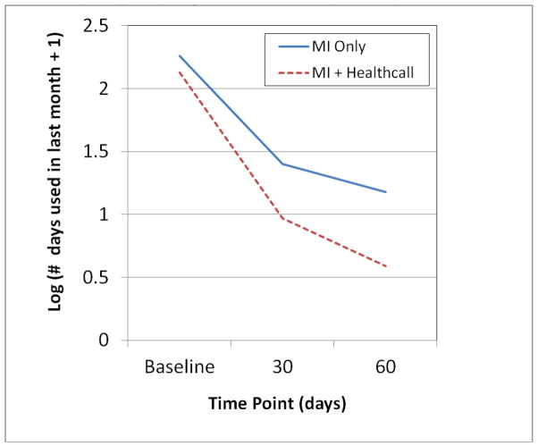

Slide 29
“DỰ ÁN HỖ TRỢ bằng CÔNG NGHỆ” nhà cung cấp dịch vụ can thiệp gián tiếp cho bệnh nhân rlsdc và hiv
can thiệp bằng tin nhắn để giảm sử dụng chất và hành vi tình dục có nguy cơ cao với nhóm MSM không tham gia điều trị
nội dung tin nhắn được các đồng đẳng viên gửi nhiều lần mỗi ngày
Kết quả Nghiên cứu thí điểm:
tối đa bốn cuộc trò chuyện bằng tin nhắn mỗi ngày , mỗi cuộc tối đa 20 tin nhắn cho mỗi bên trong mỗi cuộc trò chuyện)
giảm đáng kể việc sử dụng methamphetamine và các hành vi tình dục nguy cơ trong các đánh giá theo dõi sau hai tháng
dựa trên Mô hình niềm Tin Sức khoẻ nhắm vào nhận thức về rủi ro và thuyết Nhận thức Xã hội tập trung vào niềm tin vào năng lực của bản thân
Reback CJ, Fletcher JB, Shoptaw S, Mansergh G. Exposure to Theory-driven Text Messages is Associated with HIV Risk Reduction among Methamphetamine-using Men who have Sex with Men. AIDS & Behavior. 2015; 19:S130–S141.

Slide 30
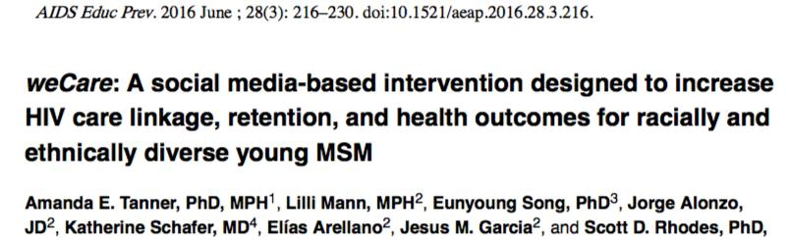


Slide 31
Tổng quan về can thiệp WeCare
can thiệp dựa trên công cụ là mạng truyền thông xã hội có sử dụng thông tin về tình trạng quan hệ tình dục đồng giới
Được điều chỉnh cho phù hợp với sở thích của người mỗi người dùng trên phương tiện truyền thông xã hội, vì mỗi phương tiện truyền thông xã hội sẽ có cách sử dụng khác nhau.
Các giáo dục viên sức khỏe của WeCare sẽ sử dụng kết hợp phần mềm Facebook messenger, tin nhắn điện thoại và tin nhắn ứng dụng, dựa trên sự ưa thích của người tham gia để giao tiếp với họ một cách riêng biệt thông qua các tin nhắn với các nội dung cụ thể phù hợp với từng người trong chương trình chăm sóc liên tục

Slide 32
TỔNG QUAN CÁC CHIẾN LƯỢC CAN THIỆP CỦA WeCare
Overview of weCare intervention strategies for moving young MSM across the Continuum
Giai đoạn trong chương trình chăm sóc liên tục | Chẩn đoán | Kết nối dịch vụ chăm sóc | Duy trì chăm sóc điều trị | Kê toa ART | Ức chế virus
Ví dụ về các chiến lược của giáo dục viên sức khỏe | Gặp mặt (trực tiếp), xây dựng niềm tin và mối quan hệ, xác định xem khách hàng thích sử dụng mạng xã hội nào | Đưa ra những hình thức nhắc nhớ; làm sáng tỏ các quy trình tại phòng khám; giải quyết vấn đề giúp hạn chế rào cản; tuyên dương những hành vi tích cực, tương tác qua mạng xã hội mà khách hàng ưa thích | Tìm hiểu tại sao khách hàng lỡ hẹn; giải quyết vấn đề giúp hạn chế rào cản; nhắc lịch hẹn; tuyên dương các hành vi tích cực; tiếp nhận thông tin; cung cấp các hỗ trợ xã hội, tương tác qua mạng xã hội mà khách hàng ưa thích | Nhắc nhớ về toa thuốc; giải quyết vấn đề giúp hạn chế rào cản; tuyên dương những hành vi tích cực, tương tác qua mạng xã hội mà khách hàng ưa thích | Nhắc nhở uống thuốc; giải quyết vấn đề giúp hạn chế rào cản; tuyên dương những hành vi tích cực, tương tác qua mạng xã hội mà khách hàng ưa thích

Slide 33
Wecare
Hướng đến những khách hàng đa dạng trong nhóm MSM
Sử dụng những công cụ truyền thông xã hội có sẵn để gặp được đúng người (nhóm msm) đúng thời điểm
Sử dụng các chiến lược và các thông điệp dựa trên bằng chứng để tăng cường chăm sóc sức khỏe
Các giáo dục viên sức khỏe sẽ trao đổi theo tốc độ của từng người dùng – xây dựng niềm tin, thảo luận về các ưu tiên trong quá trình chăm sóc, cung cấp các hỗ trợ xã hội, các ý tưởng giúp vượt qua rào cản tiếp nhận các dịch vụ chăm sóc
Nhóm các giáo dục viên cũng là một cộng đồng thu nhỏ của dịch vụ
Cung cấp thông tin rõ ràng và xác thực về các giáo dục viên và vai trò của họ sẽ giúp xây dựng sự tín nhiệm của khách hàng.

Slide 34
Wecare can thiệp được điều chỉnh bởi chính người dùng
Đa số thanh thiếu niên nhóm msm dễ dàng sử dụng facebook, tin nhắn điện thoại và tin nhắn ứng dụng để nhận các thông tin về sức khỏe tình dục.
Nhóm MSM có thể chọn chế độ kết nối với các giáo dục viên theo ý thích (ví dụ chế độ riêng hoặc kết hợp cả facebook, tin nhắn, ứng dụng)
Đưa đến tỷ lệ duy trì điều trị cao hơn. Ví dụ khi sử dụng cả 3 phương thức, một nghiên cứu chỉ ra có đến 100% duy trì điều trị sau 6 tháng theo dõi và trong một nghiên cứu khác là 95% sau 24 tháng theo dõi.

Slide 35
Wecare được thiết kế cho các nhu cầu đặc thù của người tham gia
Được thiết kế nhằm liên kết dịch vụ chăm sóc, nhắc nhở lịch uống thuốc, hỗ trợ xã hội, giáo dục ở cấp độ cá nhân
Dựa trên nhu cầu và bối cảnh cụ thể của khách hàng (ví dụ, tuổi tác, sự phát triển)
Các giáo dục viên sức khỏe điều chỉnh các tin nhắn chứa đựng thông tin dựa trên các nhu cầu cụ thể
Tập trung vào khả năng của giáo dục viên để xác định vấn đề, xây dựng niềm tin, gắn kết trao đổi, và cung cấp những hướng dẫn phù hợp và cụ thể cho người sử dụng phương tiện truyền thông xã hội.

Slide 36
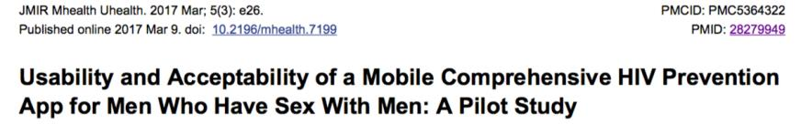
Bao gồm các công cụ tự đánh giá; các khuyến nghị về dự phòng; cách thức đặt mua các vật dụng (bao cao su, bộ tự xét nghiệm HIV); nhắc cho nhóm khách hang msm về các dịch vụ dự phòng hiv cơ bản, xét nghiệm hiv, sử dụng bao cao su, dự phòng trước phơi nhiễm (prep), dự phòng sau phơi nhiễm không liên quan đến nghề nghiệp (npep); và định vị các đơn vị cung cấp dịch vụ dự phòng và điều trị.
Đối với những người có kết quả âm tính với hiv, can thiệp y sinh như prep hứa hẹn sẽ giúp giảm thiểu nguy cơ lây nhiễm hiv [1-3].

Slide 37
nội dung của ứng dụng được phát triển dựa trên thuyết nhận thức xã hội về hành vi [25]. Tóm lại, các tính năng của ứng dụng được liệt kê ở phần sau được phát triển để phù hợp với khuôn khổ của một số hành vi (ví dụ: lập kế hoạch xét nghiệm hiv thường xuyên, sử dụng bao cao su, tự kiểm tra PrEP, tìm kiếm các dịch vụ chăm sóc cho người sống với HIV). Đối với mỗi hành vi sức khoẻ hoặc dự phòng, có 3 tính năng ứng dụng cụ thể được thiết kế để thúc đẩy việc thiết lập mục tiêu, niềm tin vào bản thân, kỳ vọng kết quả và tự điều chỉnh bản thân. Ví dụ: đối với các hành vi trong xét nghiệm HIV, một ứng dụng “lên kế hoạch” sẽ thúc đẩy việc thiết lập mục tiêu, đưa ra một số các lựa chọn xét nghiệm và thông tin giúp người bệnh tăng cường niềm tin vào bản thân, thông tin về những lợi ích của xét nghiệm sẽ giúp khách hàng xây dựng mong đợi về một kết quả xét nghiệm tích cực, khách ahngf có thể tùy chỉnh hệ thống nhắc nhở xét nghiệm, tăng cường khả năng tự quản lý bản thân.

Slide 38
Tính năng của ứng dụng
các tính năng như kiểm tra đánh giá rủi ro hàng tháng giúp đưa ra những khuyến nghị liên quan đến dự phòng HIV, các bài kiểm tra để tự đánh giá xem bản thân có hội đủ điều kiện để thực hiện PREP và NPEP hay không, các nguồn lực để tạo ra và lập kế hoạch xét nghiệm HIV theo ý muốn với hệ thống định vị toàn cầu giúp chỉ rõ các địa điểm xét nghiệm HIV cùng chi tiết hoạt động của các địa điểm, đặt mua bao cao su miễn phí và các bộ dụng cụ xét nghiệm HIV tại nhà.

Slide 39
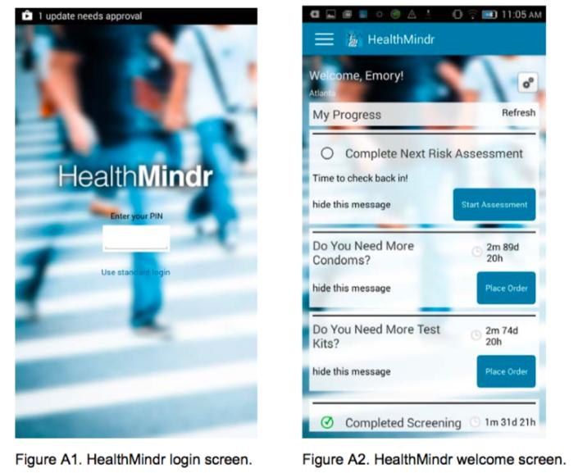

Slide 40
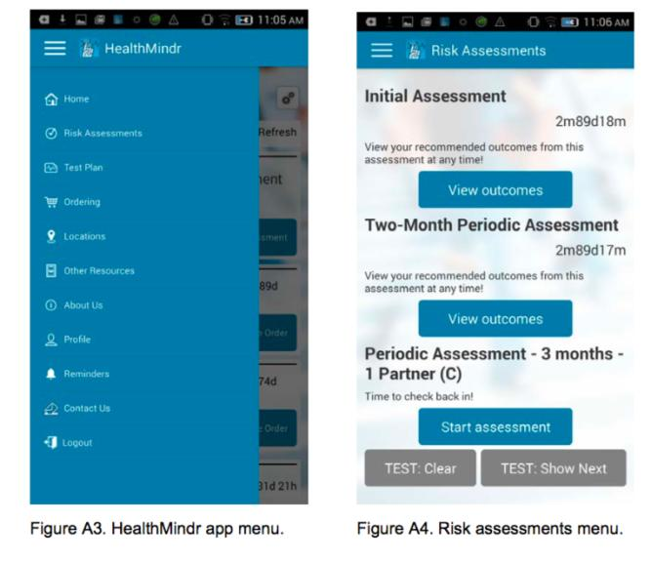

Slide 41
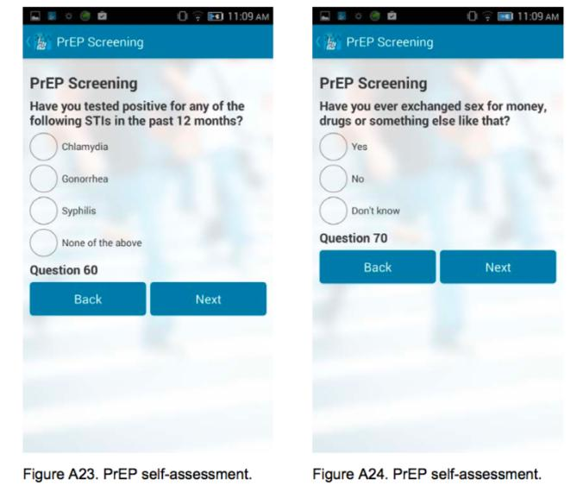

Slide 42
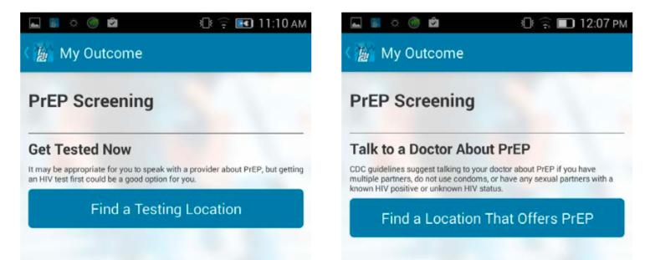

Slide 43
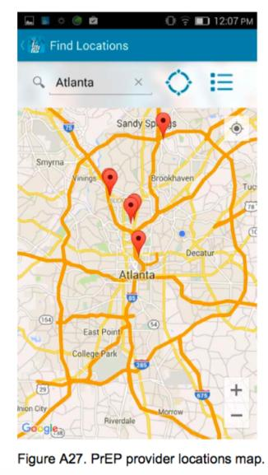
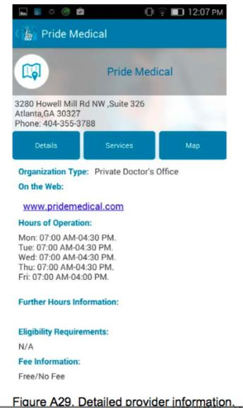

Slide 44
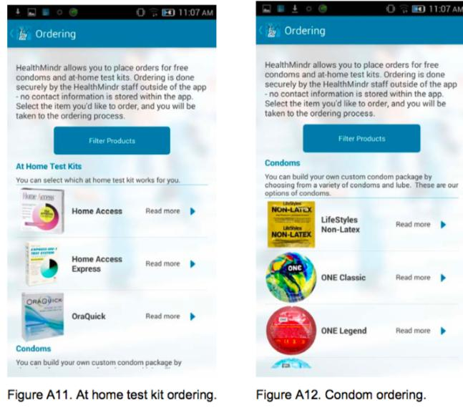

Slide 45
Kết quả
Trong 4 tháng, hơn một nửa người dùng đặt hàng bao cao su (63,6%, 77/121) và dụng cụ xét nghiệm HIV (52,8%, 64/121) trên ứng dụng. 8/86 (9%) người nhóm MSM đủ tiêu chuẩn thực hiện PrEP đã bắt đầu thực hiện PREP trong thời gian 4 tháng; trong số đó, 6 trong số 8 báo cáo rằng ứng dụng ảnh hưởng đến quyết định bắt đầu thực hiện PrEP của họ. Điểm SUS (thang đo khả năng sử dụng hệ thống) trung bình là 73 (trên mức trung bình).
Đánh giá ứng dụng
88% tìm kiếm mức độ chi tiết và 81% nhận thấy các đề xuất đánh giá là có ích hoặc rất hữu ích.
66% cảm thấy nội dung ứng dụng giúp họ tuân thủ kế hoạch dự phòng HIV.
Hầu hết người tham gia cảm thấy ứng dụng đạt được sự cân bằng hợp lý giữa ngôn ngữ cá nhân và chuyên môn (71%), thông tin trình bày dễ hiểu (90%).
Hầu hết người tham dự cảm thấy tự tin về tính bảo mật của ứng dụng (86%), bao gồm cả mật khẩu hoặc mã PIN bảo vệ đầy đủ (85%), tên ứng dụng và biểu tượng ứng dụng không gây liên tưởng đến phòng chống HIV (84%).

Slide 46
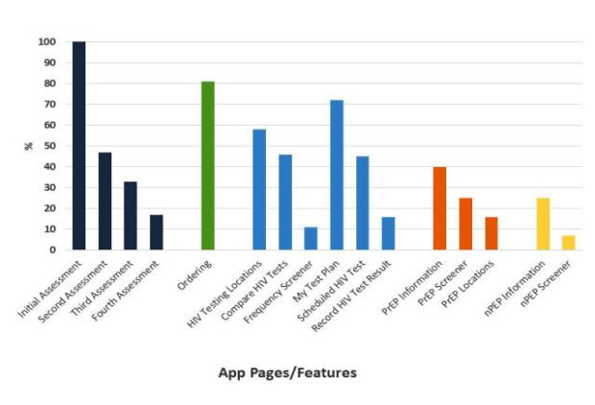
Phần trăm người MSM tham gia sử dụng các tính năng hoặc đã xem những kết nối từ ứng dụng trong một nghiên cứu thí điểm 4 tháng, Hoa Kỳ, năm 2015 (n = 109). MSM: nam quan hệ tình dục đồng giới.

Slide 47
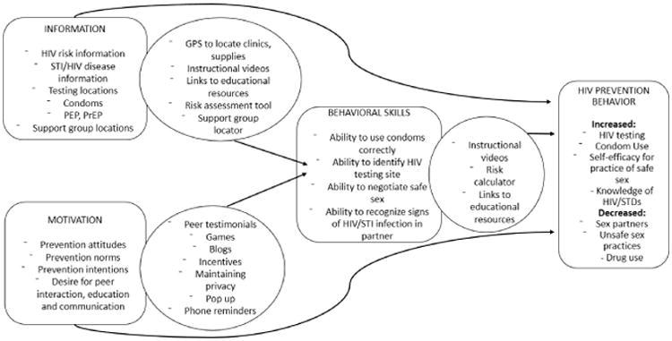
Mô hình IMB (thông tin - động lực – hành vi) cho dự phòng HIV, với thông tin cụ thể qua ứng dụng

Slide 48
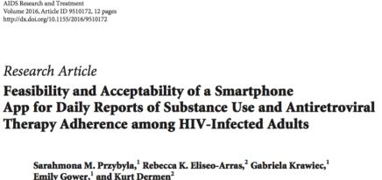
DRUM (viết tắt: báo cáo uống thuốc thường nhật -Daily Reports of Using Medications)
Người dùng hoàn thành 95,3% báo cáo hàng ngày theo từng khung thời gian.
Người dùng hài lòng cao với ứng dụng
Người dùng quan tâm đến việc sử dụng điện thoại thông minh để báo cáo hành vi hàng ngày.
điện thoại thông minh là một phương pháp khả thi, được chấp nhận để thu thập thông tin sử dụng chất gây nghiện và dữ liệu ART trong nhóm người chung sống với HIV

Slide 49
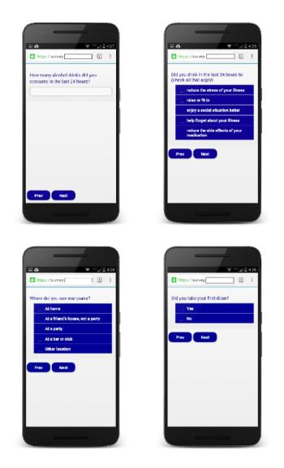
Ứng dụng DRUMM
Tin nhắc có phản hồi, một cửa sổ được mở ra trong 2 giờ để người dùng vào ứng dụng và hoàn thành báo cáo hàng ngày (báo cáo theo khung thời gian)
Nếu người tham gia không hoàn thành báo cáo trước 6 giờ chiều, họ có thể truy cập vào ứng dụng và hoàn thành một báo cáo bổ sung vào ngày hôm sau.

Slide 50
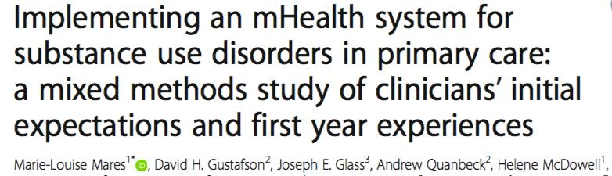


Slide 51
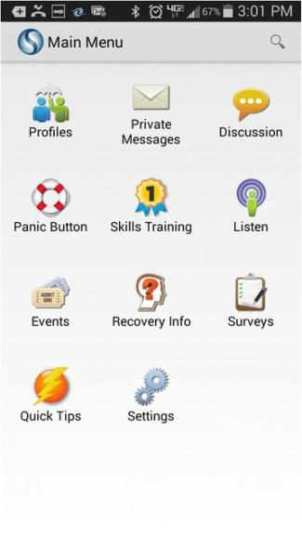
Ứng dụng SEVA
Seva (tiếng Phạn có nghĩa là “chăm sóc không chỉ cho mình”) là một hệ thống sức khỏe di động được xây dựng nhằm hỗ trợ chăm sóc các bệnh nhân RLSDC
Các tài nguyên A-CHESS trên điện thoại bao gồm theo dõi sức khoẻ, bảng thảo luận của bệnh nhân trong nghiên cứu, các công cụ giúp đối phó với thèm nhớ và đương đầu với các tình huống nguy cơ cao (ví dụ như các bài tập thư giãn và các liên kết giới thiệu đến các buổi gặp sử dụng mô hình 12 bước)
TESS: 65 mô-đun tương tác được thiết kế để dạy cách giải quyết vấn đề, tự điều chỉnh bản thân, kỹ năng đối phó và kỹ năng xây dựng lại lối sống

Slide 52
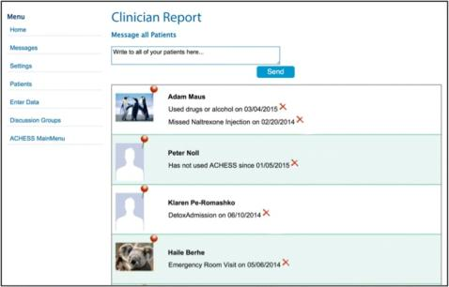
Ứng dụng SEVA
cổng thông tin điện tử "Báo cáo điều trị" chứa dữ liệu của người sử dụng Seva (ví dụ: khảo sát theo dõi sức khoẻ hàng tuần, bao gồm các báo cáo về tình trạng tái nghiện).
Lịch khám cũng được thể hiện trên cổng thông tin thông qua biểu đồ điểm số bệnh nhân tham gia theo thời gian

Slide 53
Kết quả
Một năm sau tại phòng khám 1, những chuyên viên chăm sóc sức khoẻ hành vi, chứ không phải là bác sĩ, đã tích hợp Seva vào quá trình chăm sóc bệnh nhân, chủ yếu là trao đổi về nó trong các cuộc gặp. Do vấn đề về tải lượng công việc, chỉ một vài bác sĩ là có theo dõi tình trạng của bệnh nhân, phát hiện tái nghiện và đưa ra phản hồi khi cần thiết; hai nhà nghiên cứu đã theo dõi các bảng thảo luận và lưu ý phòng khám khi cần. Tình trạng nghỉ/chuyển việc tại phòng khám cũng khiến cách tiếp cận này trở nên phức tạp. Trái ngược với mối quan ngại ban đầu của các bác sĩ, kết quả từ bệnh nhân cho thấy ứng dụng Seva có thể giúp bệnh nhân duy trì, họ hỗ trợ nhau cách dùng ứng dụng. Chỉ có một số người dùng ít là lạm dụng.

Slide 54
TÓM TẮT VÀ THẢO LUẬN

